Slide 1
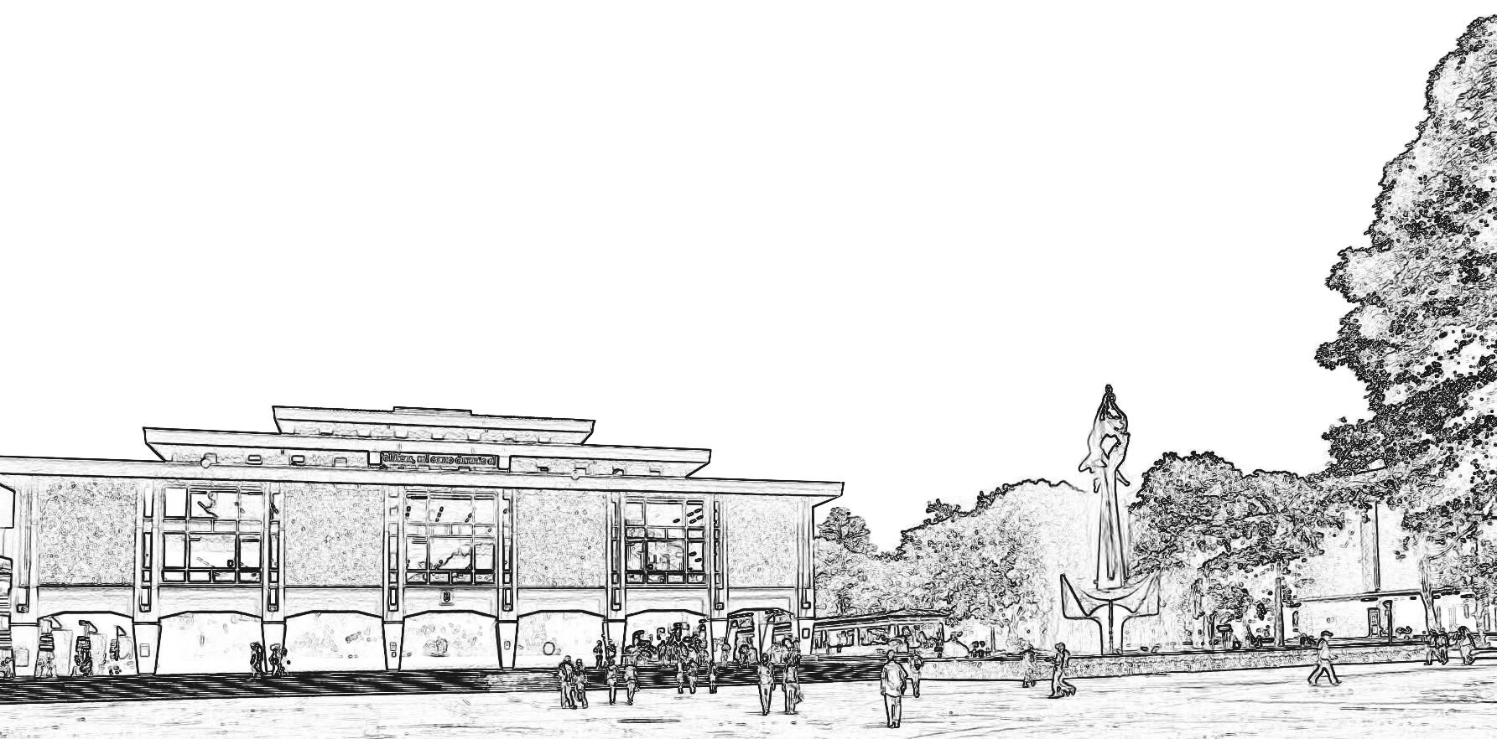
Informe ejecución financiera Escuela de Idiomas 2018 13 de agosto 2018

Slide 2
Centros de costos
8 Fondos de apoyo a la gestión, 7 para la gestión de recursos desde la Escuela (no se incluye Multilingua)
3 Fondos generales= destinados al funcionamiento, principalmente pago de nómina del personal docente y administrativo de la planta de empleos

Slide 3
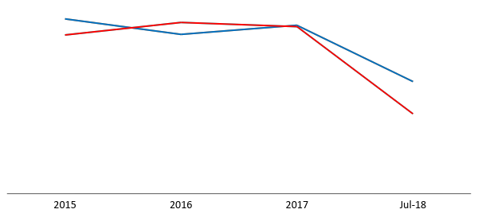
Ingresos - egresos fondos de apoyo a la gestión
* Cuánto recibimos y pagamos en el mismo año

Slide 4
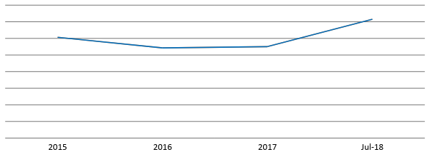
Disponibilidad efectiva
Disponibilidad efectiva acumulada
Al final del año la disponibilidad acumulada disminuye por los pagos de compromisos adquiridos
* Disponibilidad efectiva acumulada: Disponibilidad del periodo + los saldos de otras vigencias

Slide 5
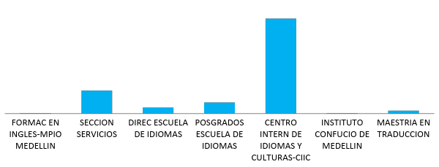
Saldo real acumulado a julio 2018 en mill por centro de apoyo a la gestión
La disponibilidad real a julio 30 de 2018 es de $2.046.714.451
Saldo real acumulado: Saldos acumulados – los pagos y los compromisos de gastos del periodo

Slide 6
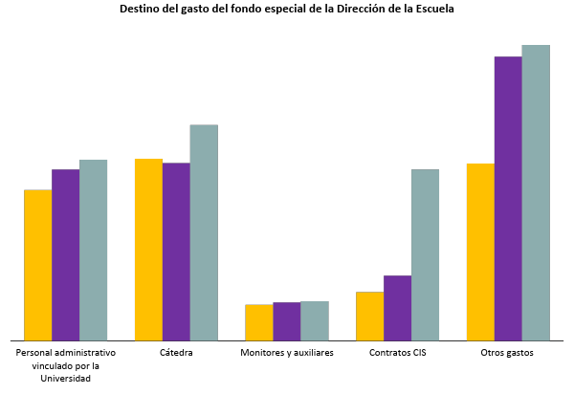
En el trienio, 66% son gastos de personal
En el 2017, otros gastos:
Aportes entre programas | $ 182.639.531
Servicios y bienes internos (imprenta, instrumentación, uso de espacios) | $ 43.230.204
Computadores + impresoras+software | $ 70.565.879
Viaticos, tiquetes docentes | $ 47.832.400
Gastos a estudiantes (apoyos económicos + convenios de pasantía+jóvenes investigadores+prácticas) | $ 57.066.132
Arrendamientos (Nazaret y Envigado | $ 70.053.490
Material Bibliográfico | $ 17.420.544
Honorarios (diseño y diagramación de revista, corrección de textos, edición artículos, honorarios invitados, contratos de prestación de servicios personales) | $ 91.291.145
Otros gastos (pólizas, servicios públicos, insumos de oficina, fotocopias) | $ 170.678.251
 | $ 750.777.576

Slide 7
INFORME APOYOS ECONÓMICOS ESCUELA DE IDIOMAS 30 de junio de 2018
Destino | Tipo de solicitante | 22360002-Dirección | Cantidad de personas
Internacionales | Estudiante | $ 5.785.000 | 7
 | Externo | $ 2.719.076 | 2
 | Profesor T. Completo | $ 31.332.401 | 12
TOTAL |  | $ 39.836.477
Nacional | Administrativo | $ 169.200 | 3
 | Estudiante | $ 600.000 | 5
 | Externo | $ -
 | Profesor T. Completo | $ 3.964.710 | 5
 | Profesor cátedra | $ 1.629.000 | 3
TOTAL |  | $ 6.362.910
TOTAL |  | $ 46.199.387
Presupuesto política 2018 | $ 61.000.000

Slide 8
Proyectos Estampilla
Proyecto | Valor del proyecto | Año de presentación
Dotación equipos de cómputo de la sala 11-209 de la Escuela de Idiomas | $ 55.000.000 | $ 2.017
Modernización de los equipos de la sala de cómputo 11-211 de la Escuela de Idiomas. | $ 53.000.000 | $ 2.015
Reforma de la sala de lectura John Herbert Adams | $ 53.000.000 | $ 2.016
Dotación de equipos tecnológicos pregrados | $ 20.517.380
Dotación de centro de documentación con material bibliográfico de literatura en inglés y francés y otros libros pertinentes (programa licenciatura en lenguas extranjeras) | $ 12.000.000 | $ 2.015
Dotación de recursos tecnológicos y bibliográficos para los pregrados de la escuela de idiomas | $ 22.000.000 | $ 2.016
Total recursos por proyectos | $ 215.517.380

Slide 9
Mejoras
La reestructuración curricular de los programas de Extensión hace sostenible el Programa de Inglés profesionales al permitir la unión de coordinaciones: Impacto 2018-2
Se continuó optimizando las horas cátedra en el Centro de Exámenes gracias al trabajo de su coordinador y equipo de la Sección.
La propuesta de adecuación académica y administrativa proyecta un ahorro por fondos de gestión de apoyo a ejes misionales (fondos especiales) de $159.452.502 en la implementación completa: Impacto a partir del último trimestre de 2018

Slide 10
Recomendaciones
La información financiera refleja la actividad de la Escuela de Idiomas y se construye a partir del aporte de muchas personas. Es necesario continuar con el compromiso de todos.
-Trámites oportunos
-Fidelidad y confiabilidad de los datos en los sistemas de información
-Seguimiento permanente en las actividades de oferta al público

